Slide 1

SMART WORKING
NELLE IMPRESE DI CONFINDUSTRIA
Giovanna Labartino
Centro Studi Confindustria
Roma, 29 Novembre 2022

Slide 2
Indagine Confindustria sul lavoro
Indagine annuale di Sistema, coordinata da Centro Studi e Area Lavoro, Welfare e Capitale Umano. Arrivata alla 18° edizione.
3.178 imprese coinvolte nel 2022
Domande su:
  Struttura occupazionale
  Orari e Assenze
  Politiche aziendali - Welfare aziendale
Smart working
  Monitoraggio diffusione dal 2017
  Focus nel 2021 e 2022
Notes:
Oggi presenterò i risultati, relativi allo Smart Working, dell’annuale Indagine Confindustria sul lavoro, che coordino insieme alla collega Francesca Mazzolari del Centro Studi di Confindustria e al collega Giovanni Morleo dell’Area Lavoro Welfare e Capitale Umano. Ringrazio entrambi, questa presentazione è frutto del nostro lavoro congiunto.
Imprese coinvolte

Slide 3
Smart Working Roadmap
Com’era la situazione in Italia prima dell’emergenza sanitaria?
Lo smart working nelle imprese associate a Confindustria
Cosa succederà in futuro?
Quali cambiamenti sono necessari per rendere di successo lo smart working strutturale? Qualche riflessione da rapporti OCSE (basati su OECD GFP survey, dedicata al lavoro da remoto)

Slide 4
Cosa abbiamo chiesto alle imprese?
 | Pre-pandemia | Durante (1° trimestre 2022) | Post-pandemia
Diffusione | % imprese che usavano SW secondo la legge 81/2017 | % imprese che usano SW ancora in regime emergenziale + % imprese che lo disciplinano secondo la legge 81/2017 (regime strutturale) | % imprese che al 1° trim. 2022 lo hanno già introdotto in regime strutturale + pensano di introdurlo a breve
Post-pandemia
Con che modalità e caratteristiche | Opportunità/rischi percepiti | Cambiamenti implementati / previsti per svolgimento SW
Modalità disciplina (contratto individuale, regolamento, ..) Quanti dipendenti coinvolti Condizioni di accesso Materie regolate (collocazione oraria prestazione, reperibilità,..) | (+) Fidelizzazione del personale; miglioramento performance dei dipendenti; riduzione dei costi, … (-) Minore Comunicazione/interazione del personale; riduzione dell'innovazione,….. | Formazione Cambiamenti/investimenti fisici Cambiamenti organizzativi

Slide 5
Smart working prima della pandemia e a inizio 2022
Prima della pandemia lo smart working era già usato da più di un’impresa su dieci tra quelle che hanno risposto all’indagine (11,1%).
  13,9% nei servizi, 9,3% nell’industria in senso stretto
Durante le fasi acute della crisi sanitaria, lo SW ha raggiunto picchi elevatissimi. Nel 1° trimestre 2022 lo utilizzava ancora oltre un terzo delle imprese (37,6%)
  27,7% in regime semplificato («emergenziale»)
  9,9% in regime strutturale
  Nel post-pandemia si stima che la diffusione rimarrà doppia rispetto al pre-pandemia (20,3%), sommando le imprese che avevano in programma di introdurlo entro 2 anni (10,4%) a quelle che lo avevano già introdotto.
  26,3 % nei servizi, 16,8% nell’industria in senso stretto
Tanto smart working anche dopo la pandemia
(% di imprese con lavoratori in smart working)
Percentuali calcolate come medie ponderate sulla distribuzione delle aziende associate per comparto e dimensione aziendale.
Fonte: elaborazioni Centro Studi Confindustria su dati Indagine sul lavoro del 2022.

Slide 6
Modalità di disciplina/regolamentazione
SW regolato non solo da accordo individuali
(% di imprese per modalità di regolamentazione)
Oltre due imprese su cinque usa solo accordi individuali:
  nell’industria in senso stretto il 41,5%
  nei servizi il 44,3%
Le restanti utilizzano modalità di regolamentazione aggiuntive rispetto al solo accordo individuale, in prevalenza regolamenti aziendali.
L’accesso allo svolgimento allo smart working è riconducibile prevalentemente alla compatibilità della mansione (84,2%), ma anche alle adeguate condizioni di accesso alla connessione (62,0%) e all’appartenenza a specifiche aree aziendali (53%).
Fonte: elaborazione Centro Studi di Confindustria su dati Indagine sul lavoro del 2022.

Slide 7
Quanti giorni/settimane si lavora in modalità SW?
Si lavora in SW per più giorni a settimana
(% lavoratori coinvolti sul totale dei dipendenti delle imprese
che hanno risposto)
Quasi un lavoratore su tre nelle imprese che hanno adottato o adotteranno in via strutturale lo smart working, lavora in modalità agile almeno 3 giorni a settimana.
L’8,8% dei lavoratori nelle imprese che hanno adottato o adotteranno in via strutturale lo smart working lavora «da casa» al massimo per uno solo giorno a settimana:
  9,6 % nell’industria in senso stretto
  7,8 nei servizi
Fonte: elaborazione Centro Studi di Confindustria su dati Indagine sul lavoro del 2022.

Slide 8
Opportunità e rischi percepiti dalle imprese
Le opportunità
(una sola risposta possibile)
I rischi
(una sola risposta possibile)
Fonte: elaborazione Centro Studi di Confindustria su dati Indagine sul lavoro del 2022.

Slide 9
Per uno smart working a vantaggio di lavoratori e imprese…(1)
…molta formazione tecnica …
(% di imprese per tipo di formazione offerta sul totale delle risposte; più risposte possibili)
Più di un’impresa su tre fornisce formazione tecnica ai proprio lavoratori (35,4%).
Il 30,4% fornisce formazione soft skills.
Il 24,1% formazione sulla sicurezza (oltre quella obbligatoria).
Ma il 31,7% non ha previsto alcun tipo di formazione per il personale.
Fonte: elaborazione Centro Studi di Confindustria su dati Indagine sul lavoro del 2022.

Slide 10
Per uno smart working a vantaggio di lavoratori e imprese…(2)
…pc portatili e protezione informatica…
(% di imprese per tipo di investimento su totale sul totale delle risposte; più risposte possibili)
il 62,2% delle imprese ha messo a disposizione PC portatili per i propri dipendenti.
il 44,7% ha fornito strumenti per la sicurezza informatica.
Il 35,1% ha dotato i propri dipendenti di telefoni.
Interessante notare che più di un’impresa su cinque ha investito (o prevede di investire) per la riorganizzazione degli spazi/uffici.
Fonte: elaborazione Centro Studi di Confindustria su dati Indagine sul lavoro del 2022.

Slide 11
Per uno smart working a vantaggio di lavoratori e imprese…(3)
…sistemi di valutazione per obiettivi
(% di imprese per tipo di formazione offerta sul totale delle risposte; più risposte possibili)
ll 35,2% delle imprese ha implementato Sistemi di valutazione del raggiungimento degli obiettivi.
Il 5% prevede l’introduzione di parametri specifici per il premio di produttività
Ma è molto alta è la percentuale di imprese che non prevede nessun cambiamento organizzativo (o non riesce a organizzarlo?).
Fonte: elaborazione Centro Studi di Confindustria su dati Indagine sul lavoro del 2022.

Slide 12
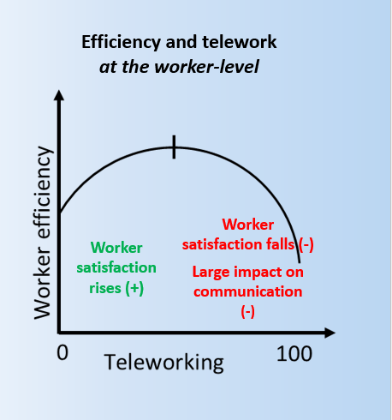
Qualche riflessione su smart working produttivo
Il rapporto tra SW e produttività è ambiguo a priori:
  L'efficienza a livello di lavoratore dipende dall'intensità dello smart working;
  L'efficienza a livello di impresa dipende dal coordinamento e, a lungo termine, l’impatto dello SW sulla condivisione delle conoscenze è cruciale.
  Un’indagine condotta da OCSE, in collaborazione con il BIAC (Business at OECD) e il TUAC (Trade Union Advisory Committee), rivolta a manager e lavoratori di 23 paesi membri, sulla loro esperienza di lavoro da remoto trova conferma per questi canali.

Slide 13
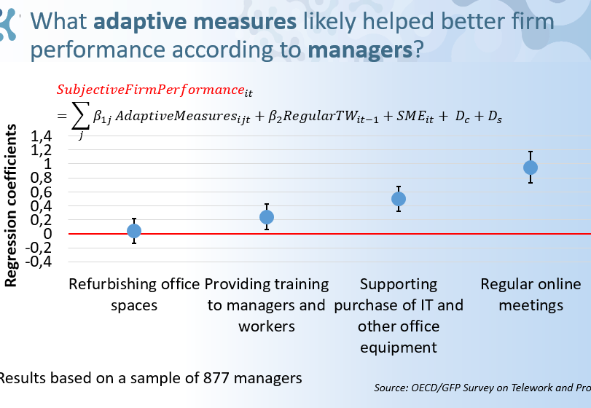
Qualche riflessione su Smart Working produttivo
La percezione positiva dei manager sullo smart working è correlata positivamente con alcune azioni che l’impresa (e il management) decide di mettere in atto:
  Formazione a manager e lavoratori
  Dotazioni ICT e altre forniture da ufficio
  Meeting regolari online (per la condivisione delle informazioni)

Slide 14
Considerazioni conclusive
I risultati presentati mostrano come cambiamenti tecnologici e organizzativi potrebbero essere alla base del successo dello smart working in termini di produttività.
In questi cambiamenti, il sistema produttivo va sostenuto, perché sfruttare al meglio il potenziale di nuove modalità di esecuzione del lavoro, incluso quello “a distanza”, è una delle partite da vincere per modernizzare il Paese.
Lo smart working è solo un tassello della più complessiva trasformazione del mercato del lavoro in corso, sulla spinta del progresso tecnologico, che va guidata, incentivata e assolutamente non ostacolata con inutili fardelli burocratici.
La pandemia ci ha mostrato che lo smart working si può fare e che può portare importanti benefici perché, sul presupposto di un rapporto di piena fiducia tra datore di lavoro e lavoratore, mette il risultato al centro dell’attività lavorativa.

Slide 15
Grazie!

